Slide 1








信息安全测评与风险评估
4.4 应用系统安全功能验证
授课教师

Slide 2


01
案例导入——一次越权访问引发的数据泄露
目录
02
学习目标
CONTENTS
03
应用系统安全功能验证——在等保标准中的位置
04
身份鉴别测评——核心检查项

Slide 3


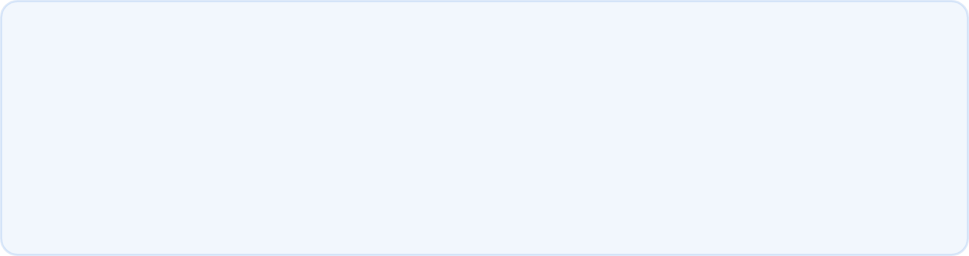

案例导入——一次越权访问引发的数据泄露
应用系统的“身份证”和“门禁系统”靠谱吗？
案例：某电商平台发生数据泄露。攻击者发现订单查询接口存在越权漏洞：只需修改URL中的订单ID参数，即可查看他人订单信息。
漏洞：
水平越权
方式：
修改URL参数
范围：
数百万用户信息
后果：
信任受损
问题讨论
系统哪个安全功能失效了？
测评工程师如何发现此问题？
还可能存在哪些安全问题？
结论：应用系统安全功能验证，是发现逻辑漏洞的关键。

Slide 4



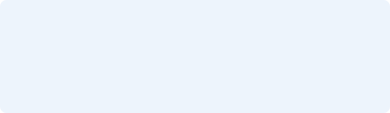
学习目标
通过本课学习，你将能够：
理解
掌握
掌握
应用系统安全功能验证的三个核心维度（身份鉴别、访问控制、安全审计）
身份鉴别功能的验证方法（密码策略、登录失败处理、多因素认证等）
访问控制功能的验证方法（垂直越权、水平越权测试）
能够
具备
规范填写《应用系统安全测评记录表》
应用系统安全测评的实操能力

Slide 5



应用系统安全功能验证——在等保标准中的位置
本节课重点：身份鉴别 + 访问控制 + 安全审计（占90%）
GB/T 22239-2019安全技术要求 → 安全计算环境
应用系统属于安全计算环境的一部分，核心测评维度：
序号
维度
标准要求节
核心关注点
1
身份鉴别
8.1.4.1
用户身份认证是否可靠
2
访问控制
8.1.4.2
用户权限管理是否严格
3
安全审计
8.1.4.3
操作日志记录是否完整
4
数据完整性
8.1.4.7
重要数据是否被篡改

Slide 6


身份鉴别测评——核心检查项
身份鉴别的目标是：验证“你是谁”
GB/T 22239 8.1.4.1 身份鉴别要求：
序号
检查项
内容
测评方法
a)
身份唯一性
每个用户应有唯一标识，鉴别信息具复杂度并定期更换
看管理界面 + 查密码策略
b)
登录失败处理
配置结束会话、限非法登录次数、连接超时自动退出
模拟连续错误登录测试
c)
远程管理安全
远程管理时，鉴别信息不应在网络中明文传输
抓包分析 / 查看协议
d)
多因素认证
采用口令、密码技术、生物技术等组合（三级及以上）
查看认证配置

Slide 7










身份鉴别验证——实操演示（一）
检查项a：密码复杂度与更换周期
合格标准
验证方法
常见问题
1
尝试: "123456"➔ 预期：被拒绝
密码最小长度≥8位
❌
密码复杂度未强制
2
尝试: "Password123"➔ 预期：被拒绝(缺特殊字符)
含大小写字母、数字、特殊字符中的至少3类
❌
密码永不过期
密码有效期≤90天
3
尝试: "P@ssw0rd123"➔ 预期：通过
禁止使用前5次密码
❌
未禁止重复使用旧密码
4
确认密码有效期设置

Slide 8










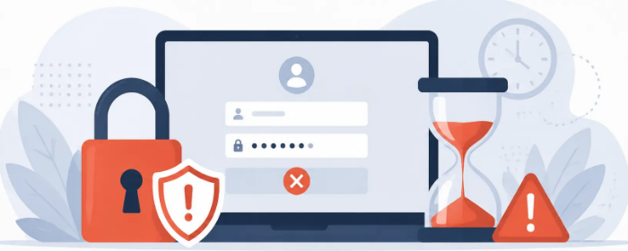
身份鉴别验证——实操演示（二）
检查项b：登录失败处理
验证方法：
常见问题：
❌
无失败次数限制
步骤：连续输入错误密码5次
❌
无空闲超时退出
合格标准：
❌
锁定后立即可重试
连续失败5次锁定（或限制）
预期：账户锁定或提示15分钟后重试
•
•
锁定时间≥15分钟（或需解锁）
锁定再试：预期被拒绝
闲置15分：预期自动退出需重认
•
空闲超时≤15分钟自动退出

Slide 9

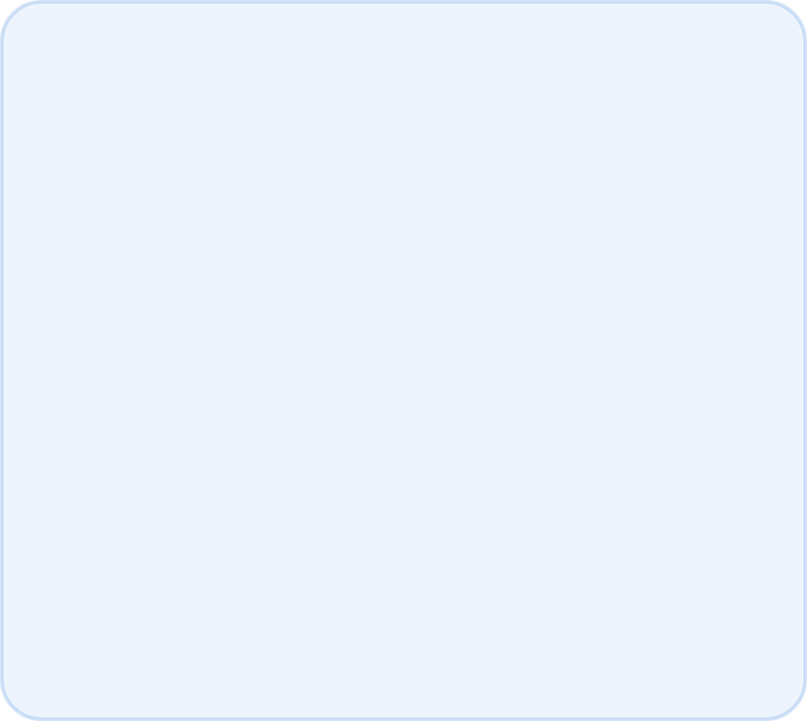




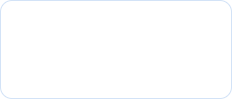
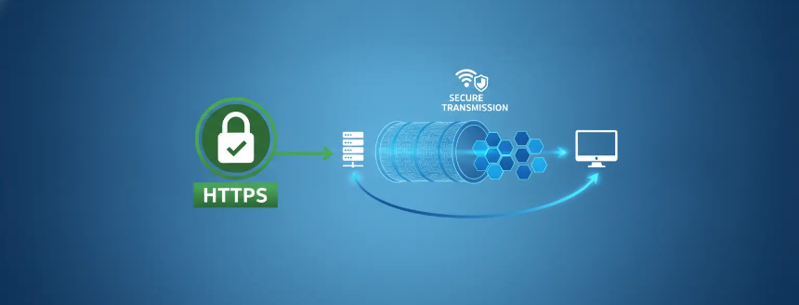
身份鉴别验证——实操演示（三）
检查项c：远程管理安全
合格标准
验证方法
常见问题
远程管理应采用加密协议（HTTPS、SSH等）
·
查看应用系统的访问协议（地址栏是否为https://）
❌
仅支持HTTP，未启用HTTPS
·
❌
HTTPS未强制（可降级为HTTP）
·
不应使用明文传输协议（HTTP、Telnet、FTP等）
·
如果支持HTTP，查看是否自动跳转到HTTPS
❌
自签名证书（浏览器提示不安全）
·
使用抓包工具（如Wireshark）验证数据是否加密
·
检查是否部署了有效的数字证书

Slide 10
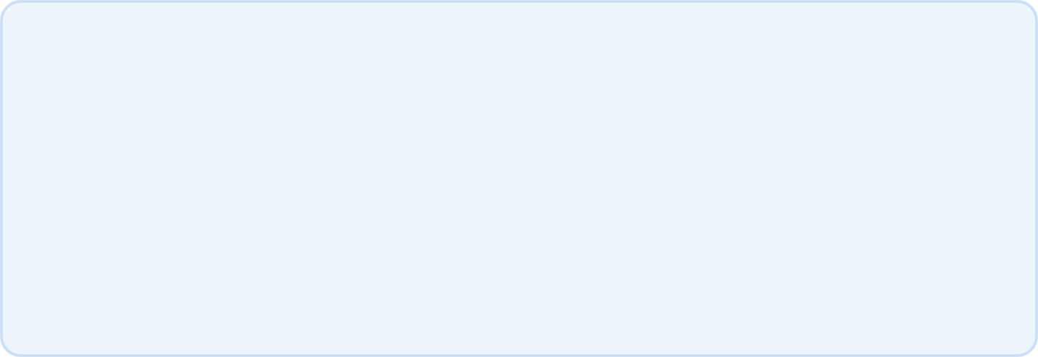







身份鉴别验证——实操演示（四）
检查项d：多因素认证（三级及以上强制要求）
合格标准：应采用两种或以上组合的鉴别技术，其中至少一种应为密码技术。
组合方式举例
因素类型
示例
特点
所知因素
密码、PIN码
知识
所有因素
短信验证、硬件令牌、USB Key
持有
常见问题：
所是因素
指纹、人脸识别、虹膜
生物
❌ 仅使用单因素（仅密码）
❌ 多因素认证形同虚设（可绕过）

Slide 11

访问控制测评——核心检查项
访问控制的目标是：验证“你能做什么”
GB/T 22239 8.1.4.2 访问控制要求：
序号 | 检查项 | 内容 | 测评方法
a) | 账户分配 | 登录用户应分配账户和权限 | 查看用户权限配置
b) | 默认账户 | 应重命名或删除默认账户，修改默认口令 | 查看默认账户状态
c) | 过期账户 | 及时删除或停用多余的、过期的账户 | 查看账户列表
d) | 最小权限 | 授予管理用户所需的最小权限，实现管理用户的权限分离 | 查看权限分配
e) | 授权主体 | 应由授权主体配置访问控制策略 | 查看权限管理流程
f) | 粒度控制 | 访问控制粒度应达到用户级/进程级，客体为文件/数据库表级 | 查看权限配置
g) | 安全标记 | 应对重要主体和客体设置安全标记（三级及以上） | 查看标记配置

Slide 12



访问控制验证——两种越权漏洞
越权漏洞是应用系统最严重的安全问题之一。
垂直越权
水平越权
(Vertical Privilege Escalation)
(Horizontal Privilege Escalation)
定义：低权限用户获取高权限操作
定义：访问其他同级用户的数据
示例：普通用户访问管理员后台
示例：用户A修改ID查看用户B订单
测试：
① 普通用户登录
测试：
① 用户A登录
② 尝试访问/admin
② 修改资源ID参数
③ 预期：被拒绝
③ 预期：无法查看
风险：
🔴 高危
风险：
🔴 高危

Slide 13
访问控制验证——实操演示（五）
垂直越权测试演示：
步骤 | 操作 | 预期结果 | 实际观察
1 | 以普通用户登录系统 | 登录成功，只能看到普通功能
2 | 尝试访问管理员功能URL（如/admin/dashboard） | 被拒绝访问，跳转至403或登录页 | 记录是否被拒绝
3 | 尝试通过修改请求参数访问管理功能 | 被拒绝 | 记录是否被拒绝
4 | 尝试使用管理员账户登录，确认功能可用 | 可以访问 | 确认功能本身正常
水平越权测试演示：
步骤 | 操作 | 预期结果 | 实际观察
1 | 以用户A登录，查看自己的订单详情 | 正常显示订单A
2 | 修改URL中的订单ID（如从1001改为1002） | 被拒绝，提示无权限或返回空 | 记录是否可查看其他用户数据
3 | 尝试修改POST请求中的用户ID参数 | 被拒绝 | 记录是否可越权

Slide 14



安全审计测评——核心检查项
安全审计的目标是：记录“你做了什么”
GB/T 22239 8.1.4.3 安全审计要求：
序号
检查项
内容
a)
审计启用
应启用安全审计功能，审计覆盖到每个用户，对重要的行为和事件进行审计
b)
审计内容
记录应包括日期时间、用户、事件类型、是否成功及其他相关信息
c)
审计保护
应对记录进行保护，定期备份，避免未预期的删除、修改或覆盖
d)
进程保护
应对审计进程进行保护，防止未经授权的中断（三级及以上）

Slide 15

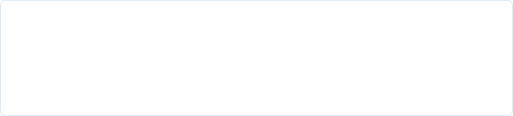

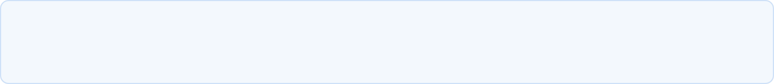
安全审计验证——实操演示（六）
验证方法：
测试场景 | 操作 | 预期结果
登录审计 | 成功登录一次、失败登录一次 | 审计日志中应有两条记录，包含用户名、登录时间、来源IP、成功/失败状态
权限变更审计 | 管理员修改用户权限 | 审计日志中应有记录，包含操作人、操作时间、操作内容
重要操作审计 | 删除数据、修改配置 | 审计日志中应有记录，包含操作人、操作时间、操作内容
日志保护验证 | 尝试普通用户删除审计日志 | 被拒绝（仅审计管理员可操作）
常见问题：
❌
未启用审计功能
❌
审计日志不完整（缺少关键字段）
❌
审计日志可被普通用户删除

Slide 16

思政融入——应用安全测评的社会责任
守护
担当
匠心
应用系统承载着海量用户数据
《个保法》规定处理个人信息遵循“最小必要”原则
越权漏洞隐藏在参数、请求体等细微之处
一次安全功能失效，可能导致千万用户信息泄露
需耐心细致，不放过任何一个可疑点
系统安全功能合规，是法律的基本要求
每一次验证，都是在守护用户隐私
精益求精是对职业的敬畏与对用户负责
测评工程师为“依法治网”提供技术支撑
应用系统安全功能验证，是在为千万用户的数字生活“站岗放哨”。

Slide 17


实践任务——应用系统安全功能验证（35分钟）
要素
内容
任务名称
模拟应用系统安全功能验证
任务场景
教师提供模拟Web应用系统（如简易OA系统），该系统预设了多种安全缺陷
任务内容
①
身份鉴别验证：检查密码策略、登录失败处理、会话管理
②
访问控制验证：测试垂直越权和水平越权
③
安全审计验证：检查审计日志完整性、审计功能是否启用
④
填写《应用系统安全测评记录表》
时间安排
约35分钟

Slide 18
实践任务——《应用系统安全测评记录表》填写说明
字段 | 填写要求 | 示例
应用名称 | 被测应用系统名称 | XX市人社公共服务平台
测评指标编号 | 按GB/T22239编号 | 8.1.4.1a)
测评指标名称 | 标准条款名称 | 身份鉴别-唯一性与复杂度
验证方法 | 描述具体操作 | 尝试设置密码为123456，系统提示不符合复杂度要求
验证结果 | 符合/部分符合/不符合/不适用 | 部分符合
问题描述 | 具体、准确、可验证 | 密码复杂度要求已启用，但密码有效期未设置（管理员账户密码自2021年启用以来未更换）
风险分析 | 说明安全影响 | 长期不更换密码，管理员账户存在被暴力破解或泄露后长期被利用的风险
整改建议 | 具体、可操作 | 建议启用密码有效期策略，设置密码有效期不超过90天

Slide 19


知识点回顾（5分钟）
应用系统安全功能验证
一、身份鉴别验证
二、访问控制验证
三、安全审计验证
四、常见安全问题
唯一性与复杂度（密码策略）
账户管理（默认/最小权限）
审计功能是否启用
密码策略未强制
无登录失败限制
登录失败处理（锁定机制）
垂直越权测试（低→高权限）
审计内容是否完整
越权漏洞
远程管理安全（加密协议）
水平越权测试（同级用户数据）
审计功能缺失
审计记录是否受保护
多因素认证（三级以上）

Slide 20





课后作业
必做
完成实践任务中的《应用系统安全测评记录表》填写，提交至学习通平台
必做
完成作业：04.4 应用系统安全功能验证（含越权漏洞分析题）
选做
注册任意一个Web应用，分析其密码策略和登录失败处理机制
预习
预习4.5“漏洞扫描与结果分析”相关内容

Slide 21




下节课预告
活动4.5：漏洞扫描与结果分析
谢谢观看
THANKS FOR WATCHING
预告内容：
▪
漏洞扫描原理（漏洞库匹配、端口扫描、服务识别）
▪
漏洞扫描工具使用（Nessus/OpenVAS）
▪
扫描报告解读（CVSS评分、漏洞分类、修复建议）
▪
漏洞验证与风险评估
课前准备：
▪
复习漏洞扫描的基本原理
▪
准备漏洞扫描工具环境

